Slide 1
Epidemiologia HCV w Polsce i na świecie
Dr n. med. Magdalena Rosińska
Zakład Epidemiologii Narodowego Instytutu Zdrowia Publicznego – Państwowego Zakładu Higieny

Slide 2
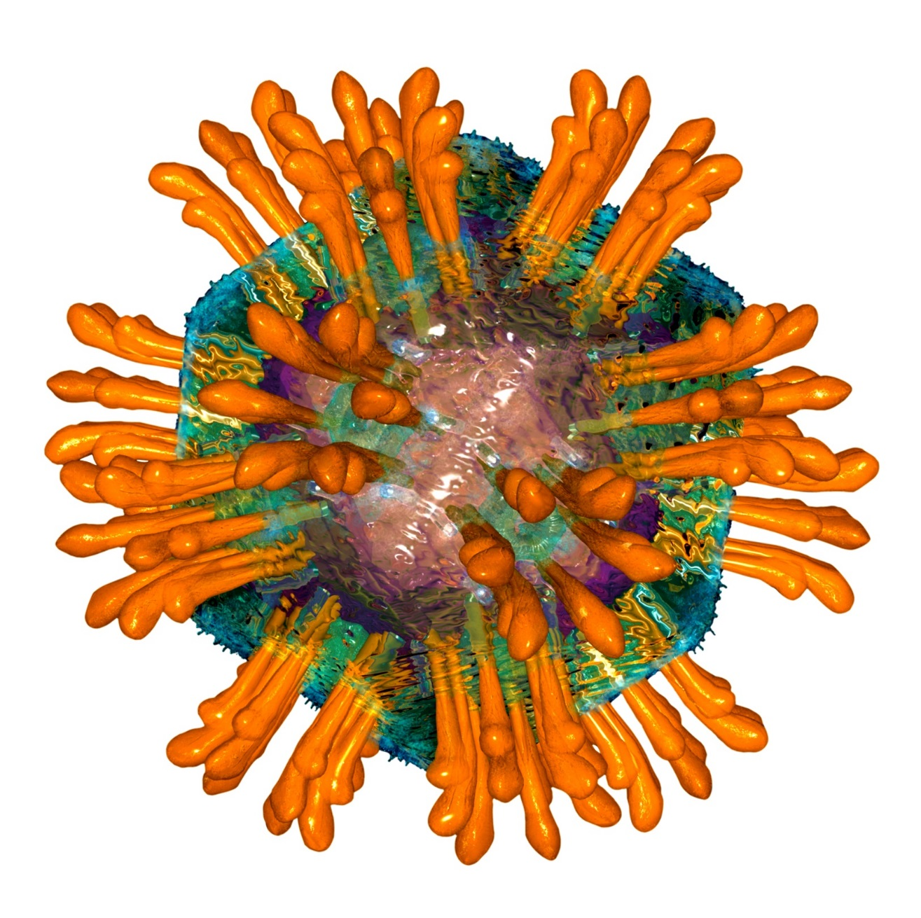
Wirus HCV
Charakterystyczne objawy w ostrej fazie choroby – RZADKO
Przejście zakażania w przewlekłą chorobę – CZĘSTO
Okres, kiedy pacjent nie czuje się specjalnie chory – DŁUGI
Następstwa przewlekłego zakażenia – BARDZO POWAŻNE
  (marskość wątroby, rak wątrobowokomórkowy)

Slide 3
Ilu ludzi na świecie jest zakażonych?
240 mln przewlekle zakażonych HBV na świecie
Indonezja 254 mln
Rosja 144 mln
130 – 150 mln przewlekle zakażonych HCV na świecie
Polska 38 mln
36.9 mln zakażonych HIV na świecie
WHO Fact sheets 2015

Slide 4
Ilu ludzi rocznie zakaża się HCV?
Nowe zakażenia HCV w Europie i USA w 2013r. – 150tys.
Liczba nowych zakażeń na 100 tyś.:
  w krajach europejskich waha się w granicach od 1 do 15 (30)
  W Egipcie wynosi >200
  W Rosji i Azji >100
Hatzakis A et. al. 2015, Razavi H et al., 2014

Slide 5
Trendy w liczbie nowych zakażeń
Kraje rozwinięte: szczyt w latach 1995 – 2000
Rosja: tendencja wzrostowa
Polska: szczyt ok. 2005r.
  W 2013 r. 5500. tyś nowych zakażeń
Hatzakis A et. al. 2015, Razavi H et al., 2014, Flisiak et al., 2014

Slide 6
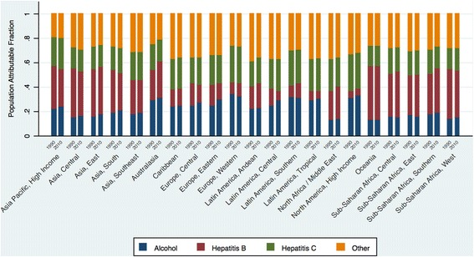
Najczęstsze przyczyny marskości wątroby na świecie
Mokdad AA et al., 2014

Slide 7
Trendy w liczbie pacjentów z odległymi następstwami HCV
Wzrasta liczba osób z marskością, zdekompensowaną marskością wątroby oraz zachorowań na raka wątrobowokomórkowego
W Polsce do roku 2030 spodziewamy się:
  Spadku całkowitej liczby osób zakażonych (o 5% rocznie)
  Wzrostu liczby przypadków marskości wątroby (o 50% rocznie)
  Wzrostu liczby przypadków raka wątrobowokomórkowego (o 60% rocznie)
Hatzakis A et. al. 2015, Razavi H et al., 2014, Flisiak et al., 2014

Slide 8
Ilu ludzi rocznie umiera na świecie z powodu przewlekłych zakażeń?
HCV – 500 000
HBV – 780 000
HIV – 1 200 000
Gruźlica – 1 200 000
Malaria – 1 200 000
Dla porównania: nowotwory – 8 mln, niedokrwienna choroba serca 12,9 mln, cukrzyca 1,3 mln
WHO Fact sheets 2015, Lozano et al. 2012

Slide 9
Szerzenie się zakażeń HCV
Osoby zakażone
Kontakt bezpośredni
Osoby niezakażone
Źródło
Drogi szerzenia się
Populacja podatna
Nośnik: igły, strzykawki, narzędzia chirurgiczne etc.
HCV przenosi się przez krew
www.hcv.pzh.gov.pl

Slide 10
HCV NIE PRZENOSI się przez:
kichanie i kaszel,
trzymanie za ręce,
trzymanie kogoś w objęciach, przytulanie,
całowanie się,
używanie tej samej toalety, wanny, prysznica,
spożywanie żywności przygotowywanej przez osobę zakażoną HCV,
pływanie w tym samym zbiorniku wodnym,
zabawę z dziećmi, sport (jeśli nie dochodzi do uszkodzeń ciała).

Slide 11
Instytucjonalne drogi zakażeń HCV
Nie stanowiły wielkiego problemu zanim rozwój medycyny nie doprowadził do rozpowszechnienia podawania leków w drodze iniekcji, rozwoju chirurgii
i przetaczania krwi.
Badania zegara molekularnego wskazują, że w wielu krajach nastąpiło to około 1960 r.
Kolejne instytucjonalne przyczyny wzrostu liczby zakażeń to:
Salony kosmetyczne (tatuaż)
www.hcv.pzh.gov.pl
Notes:
Iniekcje dożylne – początek 20 wieku
Przetaczanie krwi – głównie przyczyniły się do masowego szerzenia się HCV

Slide 12
Indywidualne drogi zakażeń HCV
Prawdopodobieństwo zakażenia wskutek indywidualnych zachowań ludzi:
Bardzo wysokie u osób przyjmujących narkotyki dożylnie
Niskie, ale obecne w kontaktach domowych
Minimalne w pożyciu małżeńskim
Podwyższone w przypadku wielu partnerów seksualnych
Praktycznie zerowe w kontaktach towarzyskich
i służbowych
www.hcv.pzh.gov.pl

Slide 13
Główne czynniki ryzyka zakażenia HCV w metaanalizie danych światowych
Czynnik ryzyka | OR | 95% CI
Iniekcyjne używanie narkotyków (IDU) | 44.90 | 31.13 - 64.8
Transfuzja krwi w przeszłości | 6.03 | 3.97 - 9.15
Operacje chirurgiczne | 2.10 | 1.44 - 3.07
Kontakty seksualne z IDU | 3.87 | 2.07 - 7.24
Su YY, Wang N. 2011. Primary risk factors of hepatitis C virus infection: a Meta-analysis.
www.hcv.pzh.gov.pl

Slide 14
Występowanie HCV w populacji Polski
Rozpowszechnienie anty-HCV:
1.1 % [95% CI 0.9% -1.2%]
Rozpowszechnienie HCV RNA:
0.5% [95% CI 0.4% - 0.6%]
Odsetek osób zakażonych HCV które są tego świadome:
22% of HCV RNA (+)
Około 200 tysięcy osób zakażonych
Około 150 tysięcy zakażonych o tym nie wie
Źródło: Projekt SPPW „Zapobieganie zakażeniom HCV”, dane niepublikowane

Slide 15
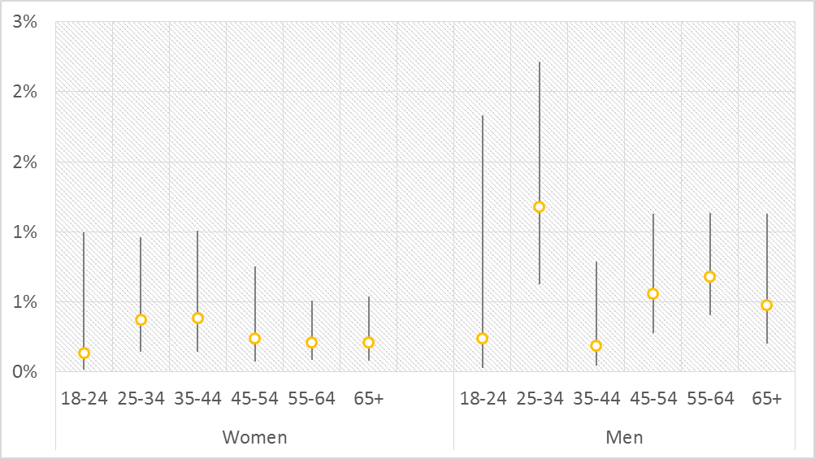
Częstość występowania NIEROZPOZNANEGO zakażenia HCV (HCV-RNA) w Polsce, 2014, wg grup wieku i płci
Kobiety
Mężczyźni
Źródło: Projekt SPPW „Zapobieganie zakażeniom HCV”, dane niepublikowane
Notes:
15

Slide 16
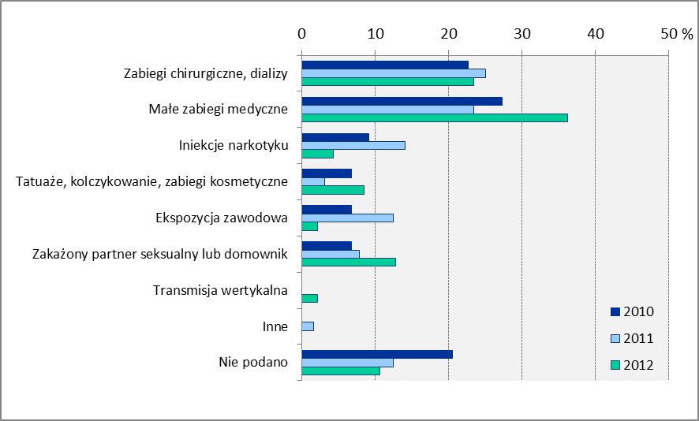
Prawdopodobna droga transmisji wśród ostrych zachorowań na wzw C, 2010 - 2012
Źródło: Stępień, Rosińska, Przegl Epidemiol 2015 – na podstawie danych z rutynowego nadzoru epidemiologicznego

Slide 17
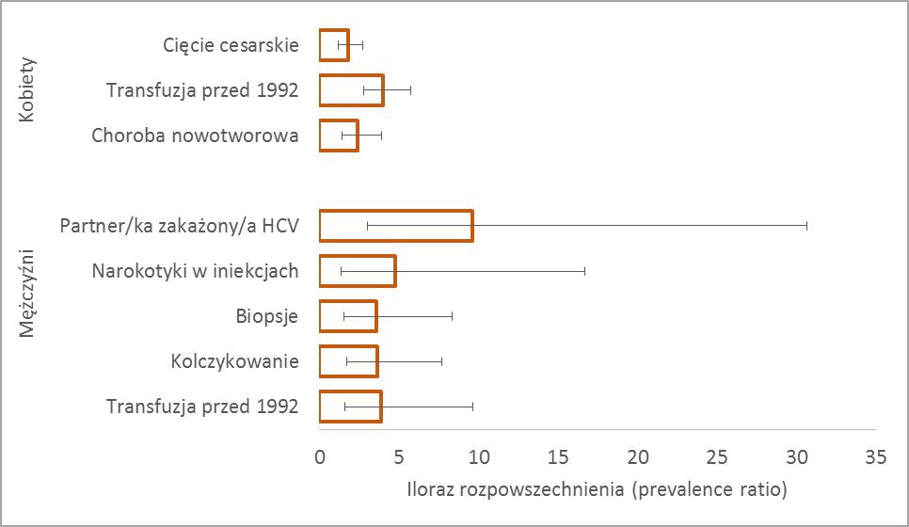
Główne czynniki ryzyka obecności HCV-RNA wśród mężczyzn i kobiet
Źródło: Projekt SPPW „Zapobieganie zakażeniom HCV”, dane niepublikowane

Slide 18
Trendy wzw C w Polsce: zapadalność na 100 tyś. oraz liczba zgonów z powodu wzw C
Źródło: Dane z rutynowego nadzoru epidemiologicznego (zgłoszone przypadki) oraz dane GUS (zgony)

Slide 19
Diagnostyka w kierunku HCV
Ok. 7% osób było kiedykolwiek badanych w kierunku HCV
Najczęstsze okoliczności badania:
  Podczas hospitalizacji, np. przez planowanym zabiegiem (30%)
  Z własnej inicjatywy (18%)
  Dawca krwi (14%)
Źródło: Projekt SPPW „Zapobieganie zakażeniom HCV”

Slide 20
Częstość testowania w kierunku HCV
– odsetek osób, które kiedykolwiek poddały się badaniu w kierunku HCV w różnych grupach
Źródło: Projekt SPPW „Zapobieganie zakażeniom HCV”, dane niepublikowane

Slide 21
Znajomość wirusa HCV
Q1. Czy słyszał(a) Pan(i) kiedykolwiek o wirusie HCV?
Q3. Wirus HCV wywołuje wirusowe zapalenie wątroby typu C. Może też spowodować raka i marskości wątroby. Czy słyszał(a) Pan(i) o nim kiedykolwiek?
ZNAJOMOŚĆ SPONTIANICZNA
(N=1005) – cała próba
ZNAJOMOŚĆ WSPOMAGANA
(N=775) – osoby, które nie znały HCV spontanicznie
ZNAJOMOŚĆ WSPOMAGANA
(N=1005) – cała próba
Ponad 1/3 badanych (37%) spontanicznie zadeklarowała, że słyszała o HCV. Istotnie częściej były to kobiety, osoby z wykształceniem co najmniej średnim, posiadające stałą pracę, mieszkańcy Polski Centralnej, istotnie rzadziej zaś – mężczyźni, osoby w wieku 15-24 lata, z wykształceniem podstawowym i zawodowym.
W całej populacji 56% zadeklarowało, że słyszały o HCV.
HCV - Omnibus – lipiec 2014

Slide 22
Znajomość wirusa HCV
Podstawa – osoby, które słyszały o HCV (N=565)
Q6. Czy można się zaszczepić przeciwko chorobie wywoływanej wirusem HCV?
Około ¾ badanych, którzy słyszeli o HCV (72%) błędnie sądziła, że można się zaszczepić przeciw chorobie wywołanej tym wirusem. W grupie tej istotnie więcej było osób powyżej 60-go roku życia.
HCV - Omnibus – lipiec 2014

Slide 23
Łatwość rozpoznania zakażenia wirusem HCV
Podstawa – osoby, które słyszały o HCV (N=565)
Q7. Czy łatwo rozpoznać zakażenie wirusem HCV na podstawie objawów?
Wiedza na temat łatwości rozpoznania zakażenia wirusem HCV nie jest powszechna – mniej niż połowa badanych (46%) zgodziła się ze stwierdzeniem, że objawy te mogą być podobne do objawów innych chorób.
HCV - Omnibus – lipiec 2014

Slide 24
Możliwość wyleczenia zakażenia wirusem HCV
Podstawa – osoby, które słyszały o HCV (N=565)
Q9. Czy zakażenie wirusem HCV można wyleczyć?
Poziom świadomości społeczeństwa na temat możliwości wyleczenia zakażenia wirusem HCV jest stosunkowo niski – jedynie 38% spośród badanych, którzy zetknęli się z informacjami o tym wirusie wiedziała, że zakażenie wirusem HCV można wyleczyć.
HCV - Omnibus – lipiec 2014

Slide 25
Podsumowanie
130-150 mln zakażonych na świecie, 200 tyś. w Polsce
W kolejnych latach wzrost liczby pacjentów z odległymi następstwami zakażenia HCV
Niski odsetek osób z rozpoznanym zakażeniem w Polsce – 22% - jeden z kluczowych czynników ograniczających skuteczność „leczenia jako prewencji”
Duża rola dbałości o przestrzeganie procedur medycznych i niemedycznych w zapobieganiu HCV
Niska świadomość społeczna problemu

Slide 26
Bibliografia
WHO. Hepatitis: fact sheets. Updated 2015. http://www.who.int/topics/hepatitis/factsheets/en/
Hatzakis A et. al. The present and future disease burden of hepatitis C virus (HCV) infections with today's treatment paradigm - volume 2. J Viral Hepat. 2015 Jan;22 Suppl 1:26-45.
Razavi H et al. The present and future disease burden of hepatitis C virus (HCV) infection with
today's treatment paradigm. J Viral Hepat. 2014 May;21 Suppl 1:34-59.
Flisiak R, Halota W, Tomasiewicz K, Kostrzewska K, Razavi HA, Gower EE. Forecasting the disease burden of chronic hepatitis C virus in Poland. Eur J Gastroenterol Hepatol. 2015 Jan;27(1):70-6.
Lozano R, Naghavi M, Foreman K, Lim S, Shibuya K, Aboyans V, Abraham J, et al. Global and regional mortality from 235 causes of death for 20 age groups in 1990 and 2010: a systematic analysis for the Global Burden of Disease Study 2010. Lancet 2012;380:2095-2128
Perz JF, Armstrong GL, Farrington LA, Hutin Y, Bell B. The contributions of hepatitis B virus and hepatitis C virus infections to cirrhosis and primary liver cancer worldwide. J Hepatol 2006;45:529-38.
Mokdad AA, Lopez AD, Shahraz S, Lozano R, Mokdad AH, Stanaway J, Murray CJ, Naghavi M. Liver cirrhosis mortality in 187 countries between 1980 and 2010: a systematic analysis. BMC Med. 2014 Sep 18;12:145.
Su YY, Wang N. [Primary risk factors of hepatitis C virus infection: a
Meta-analysis]. Zhonghua Liu Xing Bing Xue Za Zhi. 2011 Sep;32(9):940-5.
Stępień M, Rosińska M. Hepatitis C oubreaks in Poland in 2003-2013. Medical procedures as a dominant route of HCV transmission. Przegl Epidemiol 2015, 69(3):465-472
Zielenkiewicz M. Wirus HCV – świadomość wśród Polaków. Raport z badania dla Państwowego Zakładu Higieny. MillwardBrown, 2014.

